Slide 1
ΕΝΟΤΗΤΑ 4
ΜΑΘΗΜΑ 6
Η κουλ συμπεριφορά είναι η καλή συμπεριφορά
Ίντερλαντ: Το Βασίλειο της Ευγένειας

Slide 2
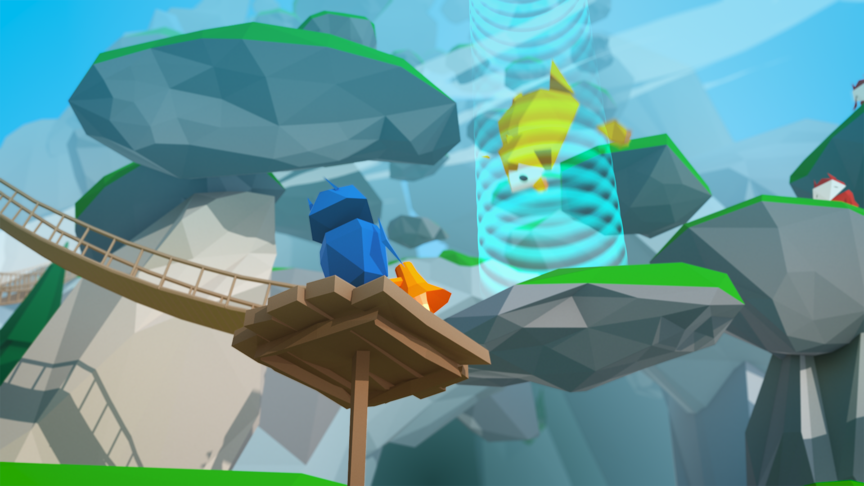
Δραστηριότητα!
Παίξτε στο Ίντερλαντ: Το Βασίλειο της Ευγένειας
Notes:
Μπορείτε να αφήσετε τους μαθητές να συνεχίσουν να απαντούν σε ερωτήσεις μόνοι τους μετά τη δραστηριότητα ή να επιλέξουν να φέρουν ξανά την τάξη για να συζητήσουν τις ερωτήσεις ως ομάδα.

Slide 3
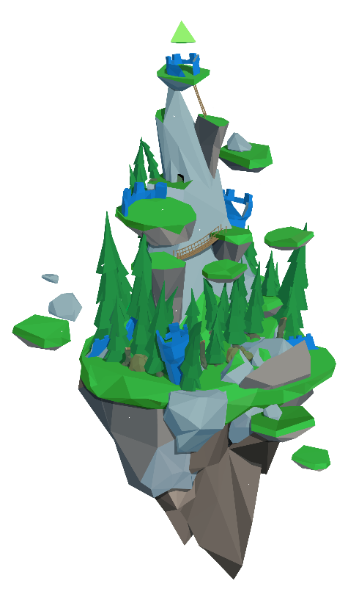
Παίξτε στο
το Βασίλειο της Ευγένειας και απαντήστε τις ερωτήσεις των επόμενων διαφανειών.
Τα κύματα όλων των ειδών είναι μεταδοτικά — καλώς ή κακώς. Στην πιο ηλιόλουστη γωνιά της πόλης, οι ταραχοποιοί τρελαίνονται, σκορπώντας αρνητικότητα παντού. Αποκλείστε και αναφέρετε τους ταραχοποιούς για να σταματήσουν την αρνητικότητα και να είστε ευγενικοί με τους άλλους Ιντερναύτες ώστε να αποκαταθεί η ειρηνική φύση αυτής της γης.
Notes:
Χρησιμοποιήστε αυτή τη διαφάνεια για να εξηγήσετε τα βασικά του παιχνιδιού. Στην επόμενη διαφάνεια, οι μαθητές θα δουν έναν σύνδεσμο για να επισκεφθούν την Interland και να παίξουν το παιχνίδι Βασίλειο της Ευγένειας.

Slide 4
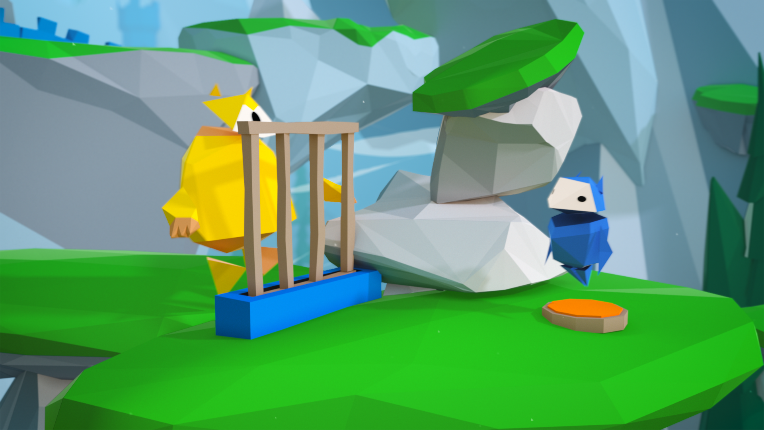
Αποκλείστε και αναφέρετε τους ταραχοποιούς για να σταματήσουν, και να είστε ευγενικοί με άλλους Ιντερναύτες για να αποκατασταθεί η ειρηνική φύση αυτής της γης.
Notes:
Διατηρήστε αυτήν τη διαφάνεια στην οθόνη ενώ οι μαθητές παίζουν το Βασίλειο της Ευγένειας με τον δικό τους ρυθμό.

Slide 5
Ζωγραφίστε το σενάριο του Βασίλειου της Ευγένειας με το οποίο σχετίζεται περισσότερο και εξηγήστε το γιατί.

Slide 6
Περιγράψτε μια στιγμή που κάνατε κάτι για να μεταδώσετε καλοσύνη σε άλλους στο Ίντερνετ.

Slide 7
Σε ποια περίπτωση θα ήταν σκόπιμο να αποκλείσετε κάποιον στο Ίντερνετ;

Slide 8
Σε ποια περίπτωση θα ήταν σκόπιμο να αναφέρετε κάποιον στο Ίντερνετ;
!
!

Slide 9
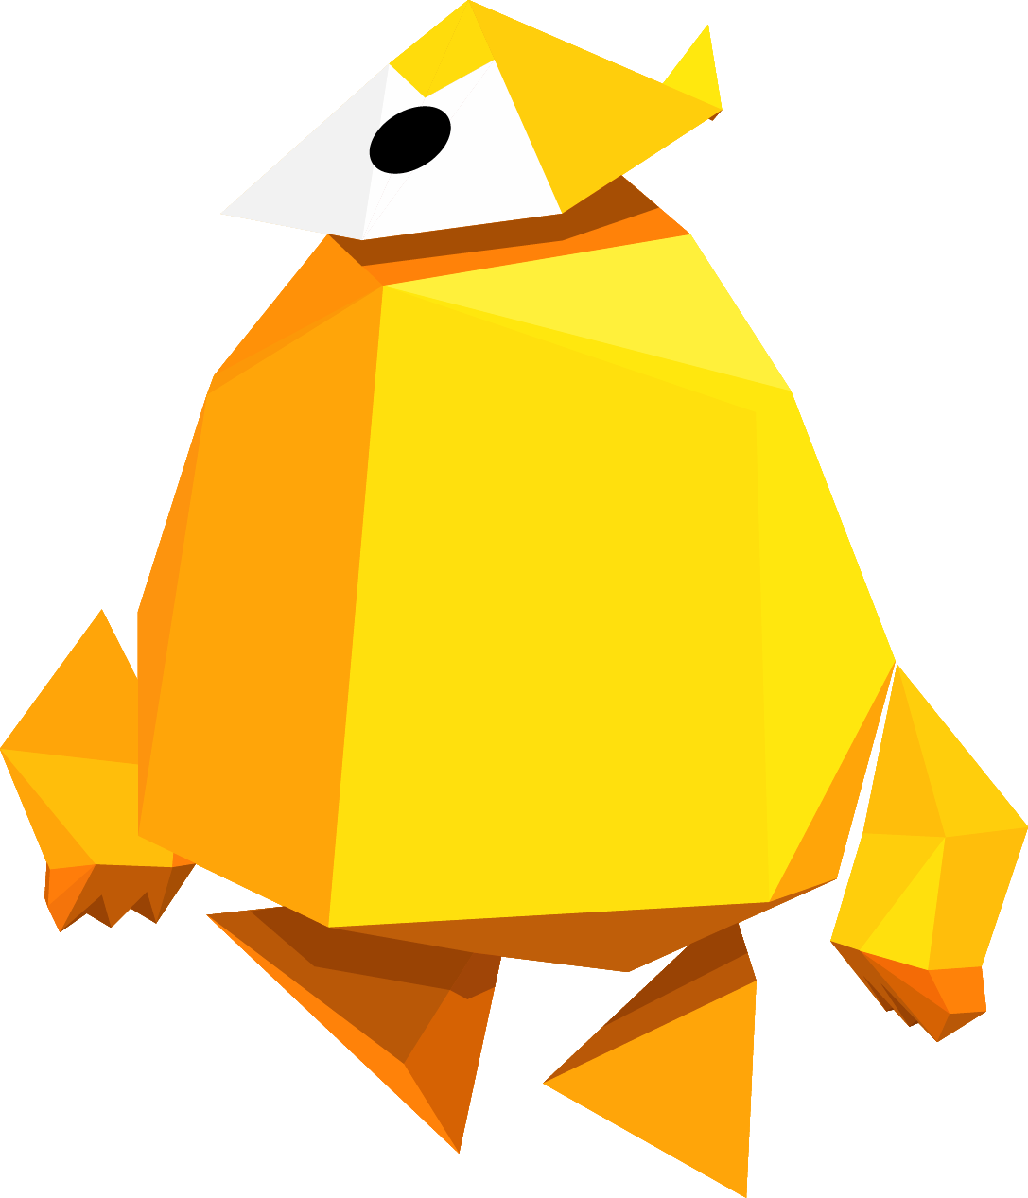
Γιατί πιστεύετε ότι ο χαρακτήρας στο Βασίλειο της Ευγένειας ονομάζεται ταραχοποιός; Περιγράψτε αυτόν τον χαρακτήρα και πώς οι πράξεις του επηρεάζουν το παιχνίδι

Slide 10
Άλλαξε αυτό το παιχνίδι τον τρόπο που σκοπεύετε να συμπεριφέρεστε στους άλλους;
ΝΑΙ!
ΟΧΙ!

Slide 11
Ας
μιλήσουμε.
Το Βασίλειο της Ευγένειας
Notes:
Μπορείτε να πάτε πίσω και να επιλέξετε κάποιες από τις ερωτήσεις για συζήτηση με τους μαθητές. Χρησιμοποιήστε τις απαντήσεις των μαθητών για να πυροδοτήσετε την συζήτηση.

Slide 12
Για το σπίτι
Notes:
Για το σπίτι

Slide 13
Σε ένα λεπτό, γράψτε το πιο σημαντικό πράγμα που μάθατε σήμερα.

Slide 14
Τέλος
ΕΝΟΤΗΤΑ 4
ΜΑΘΗΜΑ 6
Η κουλ συμπεριφορά είναι η καλή συμπεριφορά
Ίντερλαντ: Το Βασίλειο της Ευγένειας

